Slide 1
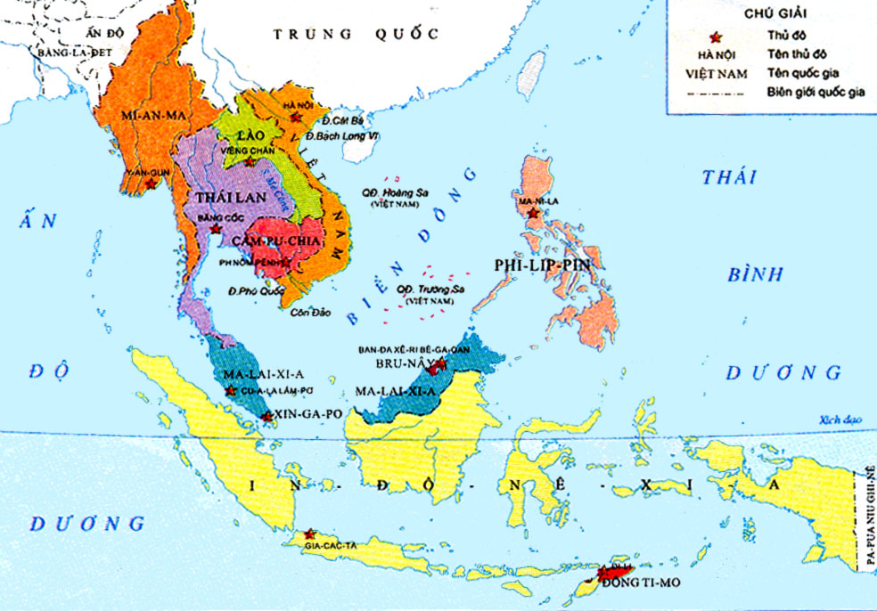
Quan sát bản đồ khu vực Đông Nam Á, em hãy cho biết tên thủ đô của nước ta. Thủ đô nước ta được kí hiệu như thế nào trên bản đồ?
- Thủ đô của nước ta là Hà Nội.
- Thủ đô nước ta được kí hiệu bằng ngôi sao màu đỏ.

Slide 2
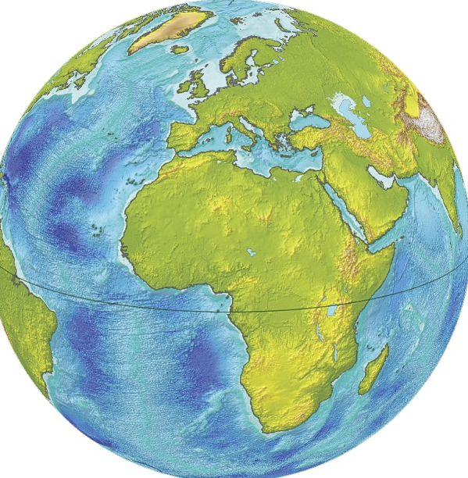
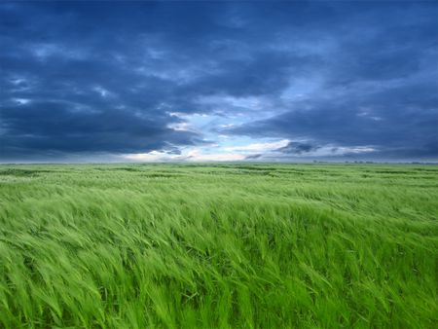
KÍ HIỆU VÀ BẢNG CHÚ GIẢI TRÊN BẢN ĐỒ. TÌM ĐƯỜNG ĐI TRÊN BẢN ĐỒ
Bài 4:
ĐỊA LÍ 6

Slide 3
LỚP
6
ĐỊA LÍ
BÀI 4: KÍ HIỆU VÀ BẢNG CHÚ GIẢI TRÊN BẢN ĐỒ. TÌM ĐƯỜNG ĐI TRÊN BẢN ĐỒ
1
KÍ HIỆU VÀ BẢNG CHÚ GIẢI BẢN ĐỒ
2
ĐỌC MỘT SỐ BẢN ĐỒ THÔNG DỤNG
3
TÌM ĐƯỜNG ĐI TRÊN BẢN ĐỒ
4
LUYỆN TẬP VÀ VẬN DỤNG

Slide 4
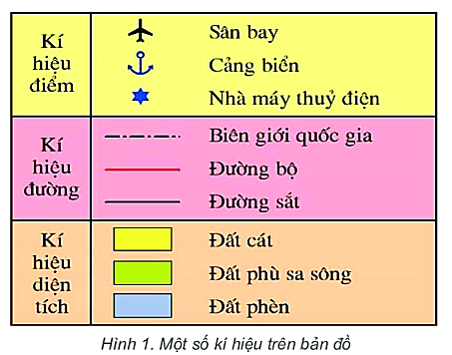
BÀI 4
1
Kí hiệu và bảng chú giải bản đồ
Quan sát hình 1 và thông tin trong bài, em hãy cho biết kí hiệu
bản đồ là gì?
Để thể hiện các đối tượng địa lí trên bản đồ, người ta phải sử dụng một dấu hiệu quy ước gọi là kí hiệu bản đồ.

Slide 5
BÀI 4
1
Kí hiệu và bảng chú giải bản đồ
Kí hiệu bản đồ chia làm 3 loại:
- Kí hiệu điểm như nhà máy thủy điện, sân bay, cảng biển...
- Kí hiệu đường như đường ranh giới quốc gia, đường bộ, đường sắt…
- Kí hiệu diện tích như đất cát, đất phù sa, đất phèn…
Quan sát hình 1 dưới đây, em hãy cho biết kí hiệu bản đồ chia làm mấy loại và ví dụ cho từng loại.

Slide 6
BÀI 4
1
Kí hiệu và bảng chú giải bản đồ
a. Kí hiệu bản đồ
- Để thể hiện các đối tượng địa lí trên bản đồ, người ta phải sử dụng một dấu hiệu quy ước gọi là kí hiệu bản đồ.
- Hệ thống kí hiệu trên da đổ thường chia thành ba loạị: kí hiệu điểm, kí hiệu đường và kí hiệu diện tích.

Slide 7
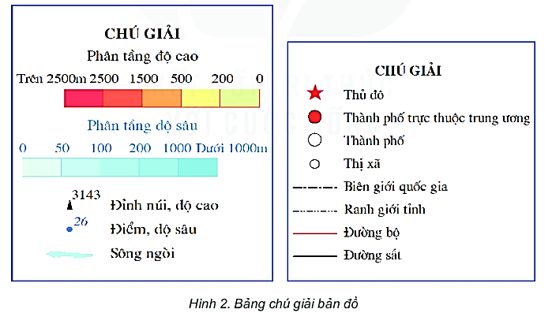
BÀI 4
1
Kí hiệu và bảng chú giải bản đồ
Quan sát hình 2 dưới đây, em hãy cho biết Bảng chú giải nào của bản đồ hành chính, bảng chú giải nào của bản đồ tự nhiên?
Bảng chú giải bên trái là của bản đồ tự nhiên, bên phải là của bản đồ hành chính.

Slide 8
BÀI 4
1
Kí hiệu và bảng chú giải bản đồ
Quan sát hình 2 dưới đây, em hãy kể tên 3 đối tượng thể hiện trên bản đồ hành chính và bản đồ tự nhiên?
- Bản đồ tự nhiên: đỉnh núi, độ sâu, sông ngòi.
- Bản đồ hành chính: thủ đô, thành phố, thị xã.

Slide 9
BÀI 4
1
Kí hiệu và bảng chú giải bản đồ
Vì hệ thống các kí hiệu của bản đồ rất đa dạng nên khi đọc bản đồ, trước hết chúng ta cần đọc bảng chú giải để nắm được đầy đủ ý nghĩa của các kí hiệu sử dụng trên bản đồ.
Quan sát hình 2 dưới đây, em hãy giải thích vì sao khi sử dụng bản đồ, trước hết chúng ta cần tìm đọc
bảng chú giải?

Slide 10
BÀI 4
1
Kí hiệu và bảng chú giải bản đồ
b. Bảng chú giải
Trên bản đồ các kí hiệu được giải thích trong bảng chú giải, thường được bố trí phía dưới bản đổ hoặc những khu vực trống trên bản đồ.

Slide 11
BÀI 4
2
Đọc một số bản đồ thông dụng
Dựa vào thông tin trong bài, em hãy nêu các bước đọc bản đồ.
1. Đọc tên bản đồ để biết nội dung và lãnh thổ được thể hiện.
2. Biết tỉ lệ bản đồ để có thể đo tính khoảng cách giữa các đối tượng.
3. Đọc kí hiệu trong bảng chú giải để nhận biết các đối tượng trên bản đồ.
4. Xác định các đối tượng địa lí cần quan tâm trên bản đồ.
5. Trình bày mối quan hệ của các đối tượng địa lí.

Slide 12
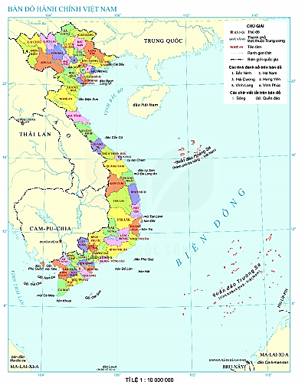
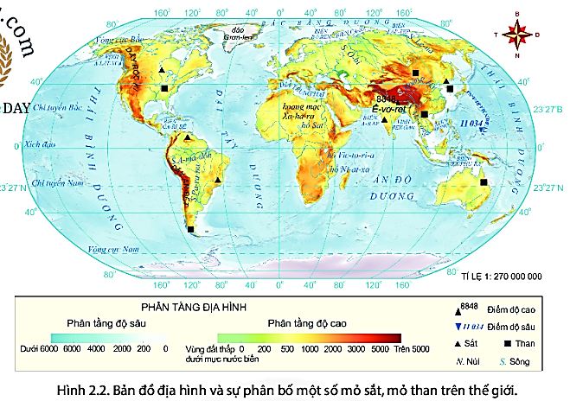
BÀI 4
2
Đọc một số bản đồ thông
THẢO LUẬN NHÓM
Thời gian: 5 phút
* Nhóm 1, 2, 3, 4:
Quan sát bản đồ tự nhiên thế giới, hãy:
1. Nêu nội dung và lãnh thổ được thể hiện trên bản đồ.
2. Nêu tỉ lệ bản đồ.
3. Cho biết các kí hiệu trong bảng chủ giải thể hiện những đối tượng địa lí nào?
4. Kể tên ít nhất một dãy núi, đồng bằng, dòng sông lớn ở châu Mỹ.
* Nhóm 5, 6, 7, 8:
Quan sát bản đồ hành chính Việt Nam hãy:
1. Nêu nội dung và lãnh thổ được thể hiện trên bản đồ.
2. Nêu tỉ lệ bản đồ.
3. Cho biết các kí hiệu trong bảng chủ giải thể hiện những đối tượng địa lí nào?
4. Đọc và xác định trên bản đồ tên của thủ đô, các thành phố trực thuộc Trung ương, tỉnh/thành phố nơi em sinh sống.

Slide 13
BÀI 4
2
Đọc một số bản đồ thông dụng
Nội dung thể hiện các dạng địa hình và sông ngòi trên thế giới và lãnh thổ được thể hiện trên bản đồ là các lục địa.
1
2
Tỉ lệ bản đồ: 1:100000000
NHÓM
1, 2, 3, 4
Các kí hiệu trong bảng chủ giải thể hiện những đối tượng địa lí: phân tầng địa hình, sông, núi lửa, hoang mạc…
3
4
Châu Mỹ: Dãy Rôc-ky, An-đét; sông Mixixipi, Amazon; đồng bằng Trung tâm, Amazon…

Slide 14
BÀI 4
2
Đọc một số bản đồ thông dụng
Nội dung thể hiện vị trí địa lí và ranh giới các tỉnh thành phố của Việt Nam và lãnh thổ được thể hiện trên bản đồ là Việt Nam, các các tỉnh thành phố của Việt Nam và các nước tiếp giáp.
1
2
Tỉ lệ bản đồ: 1:10000000
NHÓM
5, 6, 7, 8
Các kí hiệu trong bảng chủ giải thể hiện những đối tượng địa lí: thủ đô, thành phố, ranh giới tỉnh, biên giới quốc gia, sông…
3
Tên của thủ đô, các thành phố trực thuộc Trung ương: Hà Nội, Hải Phòng, Đà Nẵng, Cần Thơ, TPHCM (cũng là nơi em đang sống).
4

Slide 15
BÀI 4
2
Đọc một số bản đồ thông dụng
- Đọc tên bản đồ để biết nội dung và lãnh thổ được thể hiện.
- Biết tỉ lệ bản đồ để có thể đo tính khoảng cách giữa các đối tượng.
- Đọc kí hiệu trong bảng chú giải để nhận biết các đối tượng trên bản đồ.
- Xác định các đối tượng địa lí cần quan tâm trên bản đồ.
- Trình bày mối quan hệ của các đối tượng địa lí.

Slide 16
BÀI 4
3
Tìm đường đi trên bản đồ
Dựa vào thông tin trong bài, em hãy nêu các bước tìm đường đi trên bản đồ giấy.
1. Xác định nơi đi và nơi đến, hướng đi trên bản đồ.
2. Tìm các con đường có thể đi và lựa chọn con đường thích hợp.
3. Dựa vào tỉ lệ bản đồ để xác định khoảng cách thực tế sẽ đi.

Slide 17
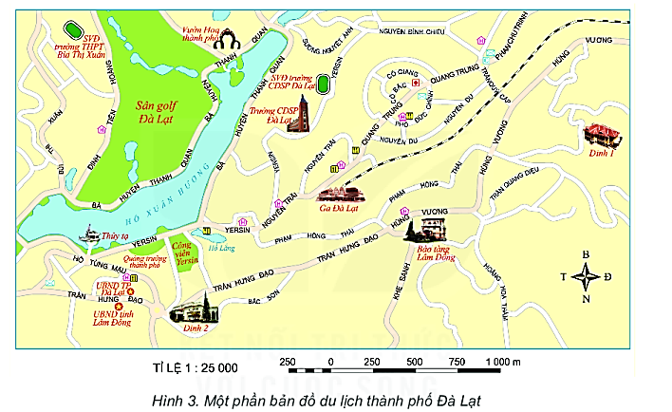
BÀI 4
3
Tìm đường đi trên bản đồ
Quan sát hình 3, em hãy mô tả đường đi từ trường CĐSP Đà Lạt đến Ga Đà Lạt.
CĐSP Đà Lạt chạy thẳng quẹo trái theo đường Yersin sau đó qụeo trái vào đường Nguyễn Trãi và quẹo phải đến Ga Đà Lạt.

Slide 18
BÀI 4
3
Tìm đường đi trên bản đồ
Ga Đà Lạt chạy thẳng theo đường Nguyễn Trãi đến ngã ba thì quẹo trái vào đường Phạm Hồng Thái đến ngã ba thì qua đường Trần Hưng Đạo giao với Hùng Vương rồi chạy thẳng là đến bảo tàng Lâm Đồng.
Quan sát hình 3, em hãy mô tả đường đi từ Ga Đà Lạt đến bảo tang Lâm Đồng.

Slide 19
BÀI 4
3
Tìm đường đi trên bản đồ
- Bước 1: Xác định nơi đi và nơi đến, hướng đi trên bản đồ.
- Bước 2: Tìm các con đường có thể đi và lựa chọn con đường thích hợp.
- Bước 3: Dựa vào tỉ lệ bản đồ để xác định khoảng cách thực tế sẽ đi.

Slide 20
BÀI 4
4
Luyện tập và vận dụng
a. Luyện tập
- Độ cao của đỉnh Ê-vơ-rét: 8848m.
- Độ sâu của vực Ma-ri-a-na: 11034m.
- Dãy núi Rốc-ki nằm ở phía tây lục địa Bắc Mỹ.
Dựa vào bản đồ sau em hãy xác định độ cao của đỉnh Ê-vơ-rét, độ sâu của vực Ma-ri-a-na. Tìm trên bản đồ dãy núi Rốc-ki.

Slide 21
BÀI 4
4
Luyện tập và vận dụng
a. Luyện tập
Người ta dùng loại kí hiệu điểm để thể hiện mỏ khoáng sản, nhà máy; kí đường thể hiện sông, ranh giới tỉnh; kí hiệu diện tích thể hiện vùng trồng rừng.
Dựa vào hình 2, hãy cho biết khi thể hiện các đối tượng sông, mỏ khoáng sản, vùng trồng rừng, ranh giới tỉnh, nhà máy trên bản đồ người ta dùng loại kí hiệu nào?

Slide 22
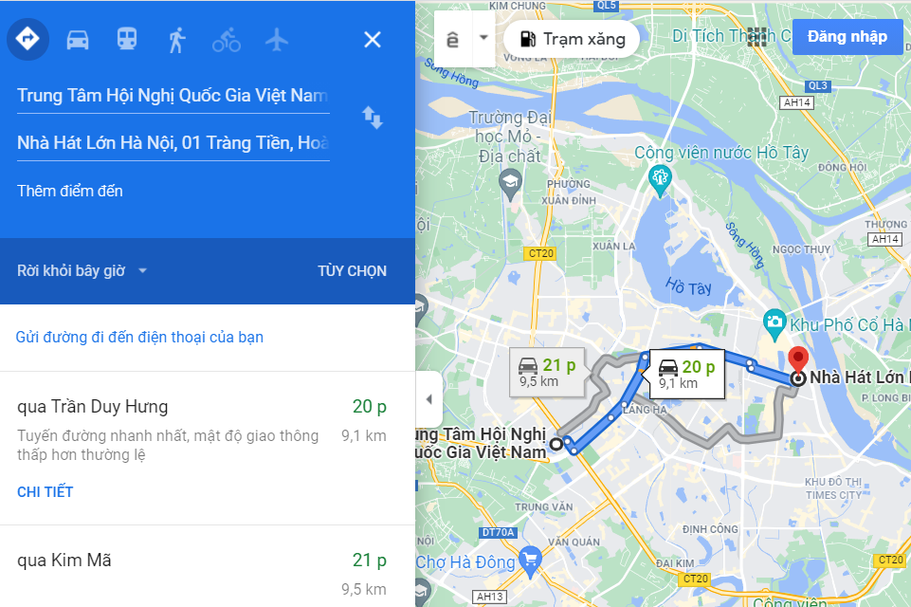
BÀI 4
4
Luyện tập và vận dụng
b. Vận dụng
Đường đi từ trung tâm hội nghị quốc gia đến nhà hát lớn Hà Nội mất 9,1km đi trong 20 phút từ đường Phạm Hùng sang Trần Duy Hưng, Nguyễn Chí Thanh, Kim Mã, Nguyễn Thái Học, Hai Bà Trưng, Phan Chu Trinh là đến nhà hát lớn Hà Nội.
Em hãy sử dụng Google Maps để tìm đường đi từ trung tâm hội nghị quốc gia đến nhà hát lớn Hà Nội.

